Slide 1

UiPath
OJT 자료
ONE O ONE

Slide 2
What is RPA ?

Slide 3
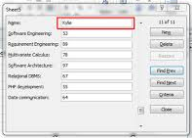




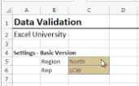


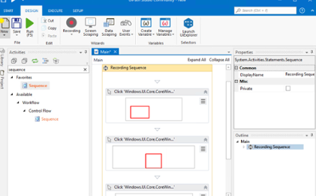

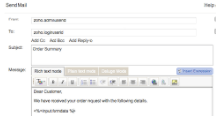

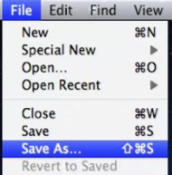
Robotic Process Automation
사람이 PC에서 수행하는 반복〮규칙적 업무를 로봇이 흉내 내어 수행하도록 설계하여 자동화 하는 것을 의미 (S/W)
사람이 컴퓨터에서 수행하는 반복 업무
Robot 소프트웨어 설치
Robot이 흉내내어 업무 수행
데이터 입력
자료 다운로드
인터넷 검색
Computer
임직원 반복업무
엑셀Data 검증
엑셀Report 작성
데이터 비교
E-mail 발송
정보 등록
저장하기
RPA 소프트웨어 설치
RPA 소프트웨어 수행
인터넷, ERP, 메일, 엑셀 등을 활용하여 업무 수행
PC에 RPA software 설치 후, 업무 프로세스 설계
설계된 업무 프로세스에 따라 흉내내어 수행

Slide 4
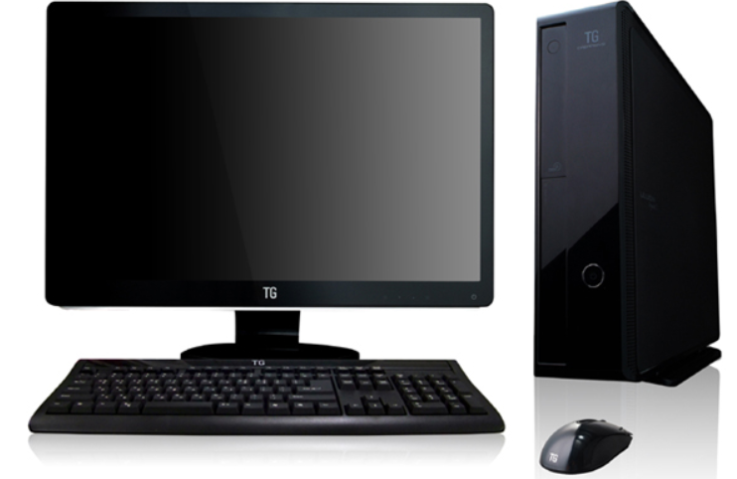
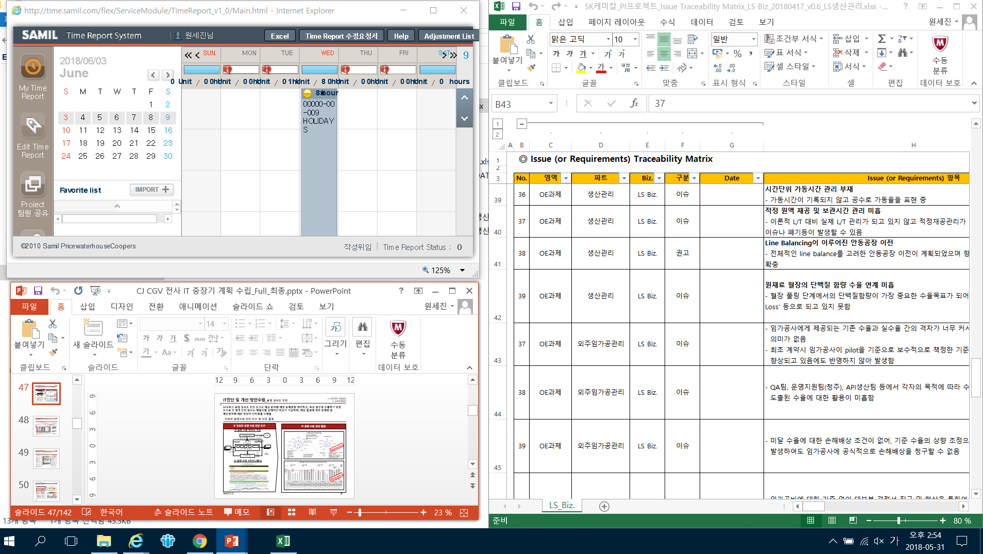

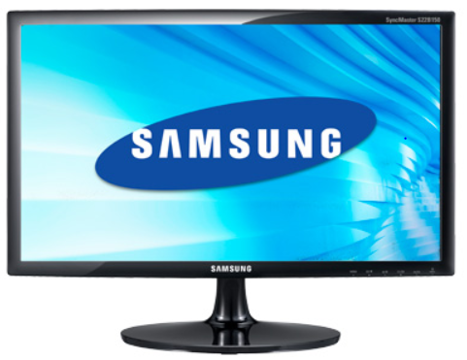
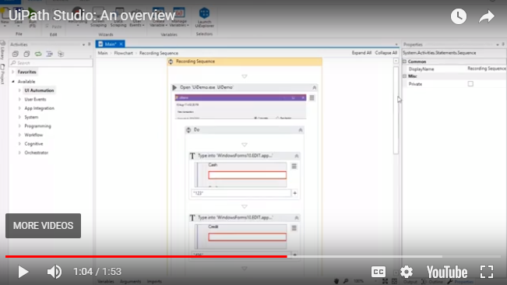
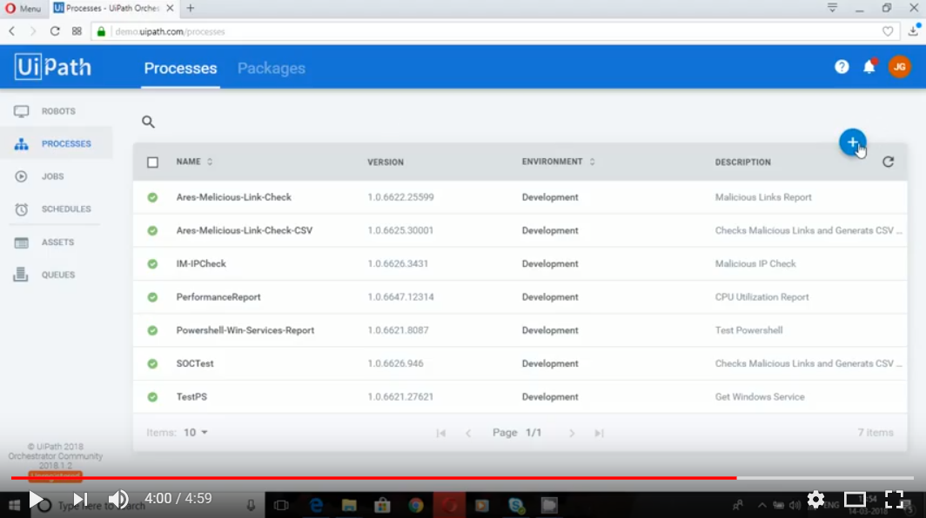
Type of UiPath Bots
Studio
Orchestrator
실행 로봇
Bot Deploy
Attended Robot
Developing Bots
Health Check
PC에서 Bot 실행
개인이 Bot 실행권한
Bots Deploy
Unattended Robot
Bot 개발
입력, 조회, 복사 등
업무 rule
예외사항 처리 절차 등
Bots 관리
스케줄 실행
모니터링
장애 로그
스크립트 버전 관리
Deploy
Scheduled
Server 에서 실행
Scheduled / Event Job 실행
공용서비스에 적합

Slide 5
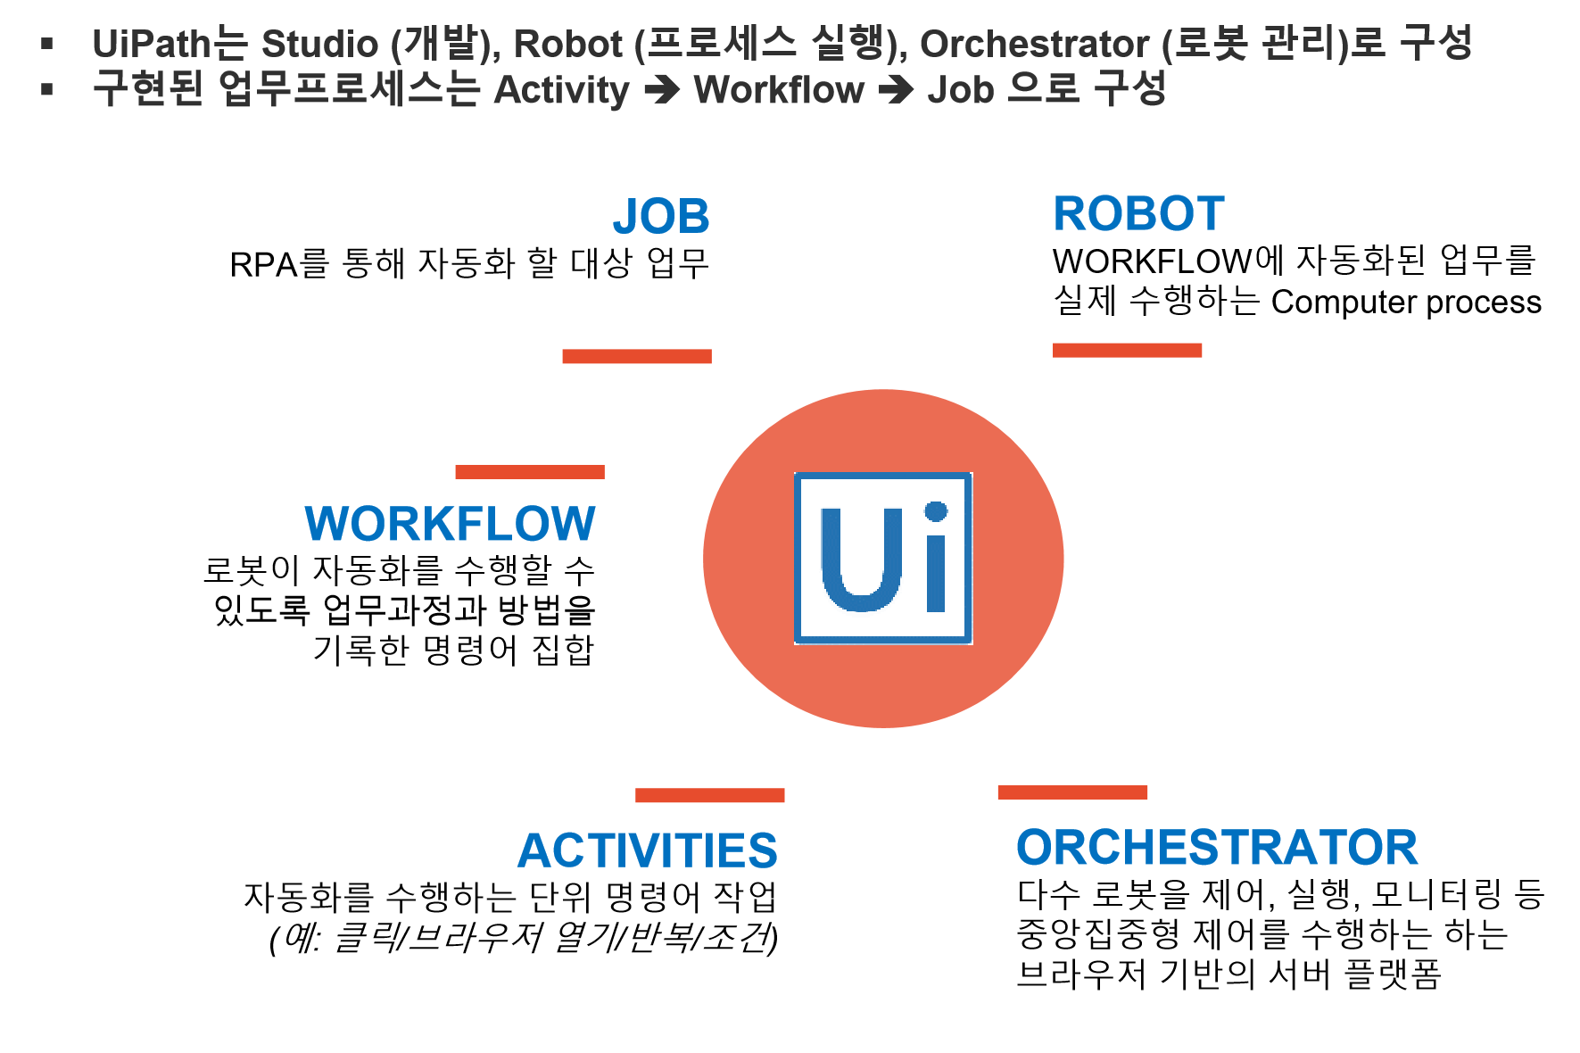
UiPath RPA Platform 개요

Slide 6
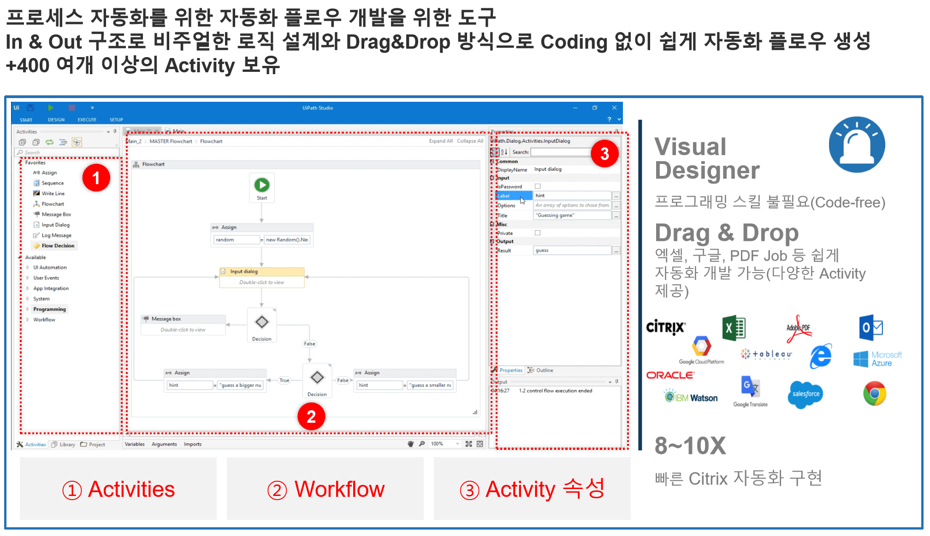
자동화 워크플로우개발: Studio

Slide 7
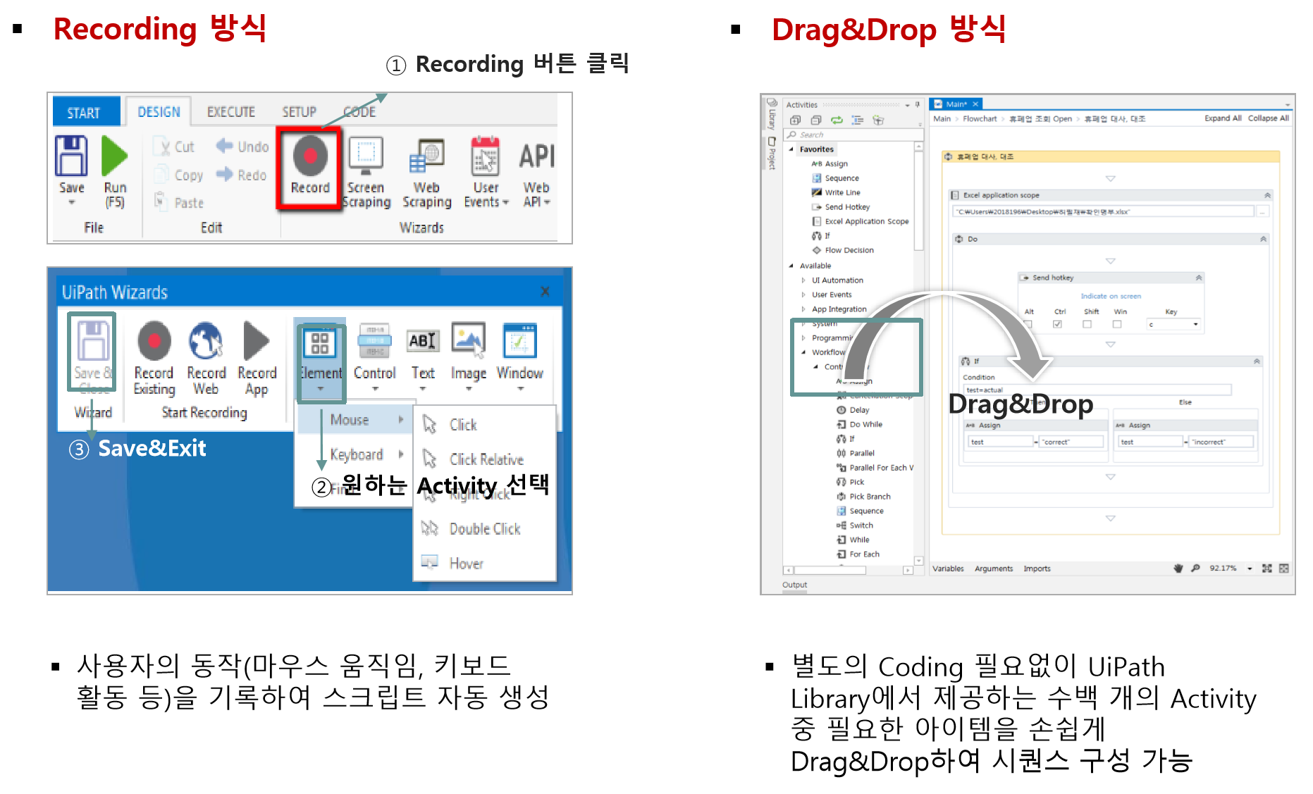
자동화 구현방식

Slide 8
복사자료 1
구 분 | 서울청과 | 농협 | 중앙청과 | 동화청과 | 한국청과 | 대아청과 | 계
합계 | 950 | 380 | 1,013 | 1,110 | 1,161 | 879 | 5,492
과일류계 | 169 | 26 | 208 | 101 | 75 | 0 | 579
과일과채류계 | 246 | 217 | 256 | 210 | 269 | 0 | 1,198
일반채소류계 | 535 | 137 | 548 | 799 | 817 | 879 | 3,716
일반채소류계 | 535 | 137 | 548 | 799 | 817 | 879 | 3,716

Slide 9
복사자료 2
구 분 | 서울청과 | 농협 | 중앙청과 | 동화청과 | 한국청과 | 대아청과 | 계
계 | 169 | 26 | 208 | 101 | 75 | 0 | 579
사과 | 8 | 6 | 5 | 14 | 3 | 0 | 36
배 | 0 | 0 | 5 | 0 | 0 | 0 | 5
포도 | 27 | 0 | 7 | 7 | 7 | 0 | 47
감귤 | 21 | 14 | 21 | 5 | 4 | 0 | 65
단감 | 2 | 0 | 1 | 0 | 1 | 0 | 4
바나나 | 64 | 0 | 82 | 25 | 27 | 0 | 198
파인애플 | 12 | 0 | 1 | 0 | 0 | 0 | 13
레몬 | 1 | 0 | 0 | 0 | 0 | 0 | 2
산딸기 | 0 | 0 | 1 | 0 | 0 | 0 | 1
곶감 | 0 | 0 | 0 | 0 | 0 | 0 | 0
다래 | 1 | 1 | 1 | 1 | 0 | 0 | 4
바나나 | 64 | 0 | 82 | 25 | 27 | 0 | 198
파인애플 | 12 | 0 | 1 | 0 | 0 | 0 | 13
레몬 | 1 | 0 | 0 | 0 | 0 | 0 | 2
산딸기 | 0 | 0 | 1 | 0 | 0 | 0 | 1
오렌지 | 29 | 5 | 78 | 47 | 32 | 0 | 192
자 몽 | 0 | 0 | 4 | 0 | 0 | 0 | 4
망 고 | 0 | 0 | 2 | 0 | 0 | 0 | 2
아보카도 | 3 | 0 | 0 | 0 | 0 | 0 | 3
용과 | 0 | 0 | 0 | 0 | 0 | 0 | 0
블루베리 | 1 | 0 | 1 | 0 | 0 | 0 | 2
수입과일 기타 | 0 | 0 | 0 | 0 | 0 | 0 | 0

